Slide 1
Wspomaganie szkół w rozwoju kompetencji matematyczno – przyrodniczych uczniów – III etap edukacyjny
DOSKONALENIE TRENERÓW WSPOMAGANIA OŚWIATY POWR.02.10.00-00-7015/17
Moduł IV
Proces uczenia się a rozwój kompetencji kluczowych
IV.1. Uczenie się jako proces

Slide 2
DOSKONALENIE TRENERÓW WSPOMAGANIA OŚWIATY POWR.02.10.00-00-7015/17
Proces uczenia się
http://www.bc.ore.edu.pl/Content/36/2006_01_trendy.pdf
„Z uczeniem się jest jak np. z preferencjami kulinarnymi lub ubierania się. Każdy ma swoje osobiste ulubione menu lub osobiste zasoby szafy. Jedne rzeczy lubimy bardziej, inne mniej, jeszcze innych nie skonsumujemy lub nie założymy nigdy. Z uczeniem jest tak samo: każdy ma swoje osobiste menu uczenia się, którego podstawę tworzy przede wszystkim neurologiczna baza, osobnicza konstrukcja naszych zmysłów i mózgu.”

Slide 3
DOSKONALENIE TRENERÓW WSPOMAGANIA OŚWIATY POWR.02.10.00-00-7015/17
Uczenie przyspieszone to uczenie naturalne, podobne temu, które towarzyszyło uczeniu się dziecka w wieku przed okresem „przymusu szkolnego”; uczenie „po swojemu”.
Określenie „przyspieszone uczenie się” to termin parasolowy, który łączy dane naukowe płynące z 4. głównych obszarów wiedzy o funkcjonowaniu mózgu i procesach uczenia się. Są to:
Neurologiczne badania mózgu
Teoria Wielorakiej Inteligencji
Neurologiczne Programowanie (NLP)
Kinezjologia Edukacyjna

Slide 4
DOSKONALENIE TRENERÓW WSPOMAGANIA OŚWIATY POWR.02.10.00-00-7015/17
Roger Sperry (Nagroda Nobla 1981 r.) oraz Robert Ornstein przyczynili się swoimi badaniami do dzisiejszej wiedzy na temat mózgu. Odkryli oni, że mózg ma dwie strony lub, jak kto woli, dwie półkule, połączone ze sobą niewyobrażalnie skomplikowaną siecią włókien nerwowych (po łacinie corpus collosum). Każda z półkul zawiaduje odmiennymi rodzajami aktywności umysłu. Nowoczesne sposoby nauczania bazują na efektywnym wykorzystaniu całego mózgu.

Slide 5
DOSKONALENIE TRENERÓW WSPOMAGANIA OŚWIATY POWR.02.10.00-00-7015/17
Howard Gardner - amerykański psycholog, specjalista z dziedzin psychologii kognitywnej i psychologii uczenia się. Twórca teorii Inteligencji Wielorakiej. Każdy z nas ma własny, osobisty profil inteligencji i jest inteligentny, niezależnie od tego ile wynosi jego IQ Niektórzy ludzie mają profile inteligencji zbliżone do oczekiwanego profilu przez szkołę (wysoki wskaźnik inteligencji językowej i matematycznej), inni zaś – niekoniecznie. I to właśnie ci ostatni doświadczają określonych problemów w szkole, która jest osadzona na tych właśnie wymienionych wyżej rodzajach inteligencji.

Slide 6
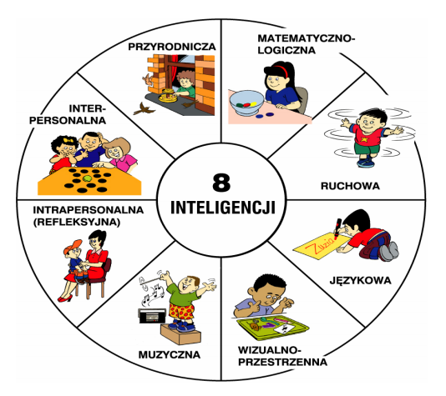
DOSKONALENIE TRENERÓW WSPOMAGANIA OŚWIATY POWR.02.10.00-00-7015/17

Slide 7
DOSKONALENIE TRENERÓW WSPOMAGANIA OŚWIATY POWR.02.10.00-00-7015/17
Neurolingwistyczne programowanie – NLP (Richard Bandler matematyk i informatyk i John Grinder – językoznawca).
Bandler i Grinder zajmowali się badaniem modeli doskonałości w komunikacji i działaniu.
Ponieważ nauczanie i wychowanie to nieustający proces komunikacji, aby osiągnąć porozumienie z uczniami, nauczyciel powinien mieć wysokie kompetencje w tym zakresie! Uczyć kogoś jest łatwo, wystarczy wiedzieć i umieć więcej niż nasz uczeń, ale nauczyć kogoś… tu już wkraczamy w rejony umiejętności nawiązywania komunikacji, a nawet - sztuki komunikacji!

Slide 8
DOSKONALENIE TRENERÓW WSPOMAGANIA OŚWIATY POWR.02.10.00-00-7015/17
Dr Paul. E. Dennison, jest twórcą holistycznego kierunku wiedzy o człowieku - Kinezjologii Edukacyjnej.
Gimnastyka Mózgu® pomaga m.in. w odpowiednim ustawieniu organizmu do przyjęcia sytuacji uczenia się; czyli stanów optymalnych: koncentracji, integracji i skupienia, albo – potem, relaksu i odprężenia. W codziennej praktyce problematyka stanów sprzyjających uczeniu się jest zupełnie pomijana, uczeń ma być po prostu gotowy do kolejnej lekcji po dzwonku (na dzwonek!).
Jest to nauka i stosowanie ćwiczeń aktywujących mózg do optymalnego magazynowania i odzyskiwania informacji.

Slide 9
DOSKONALENIE TRENERÓW WSPOMAGANIA OŚWIATY POWR.02.10.00-00-7015/17
Model lekcji Arcs pokazuje w jaki sposób stosować rożne techniki i strategie tak aby były skuteczne zarówno dla tych, dla których nauka jest przyjemnością i tych, dla których jest przykrą koniecznością.
Prezentowany model lekcji ARCS oparty jest na teorii Tolmana i Lewina teorii, która zakłada, że ludzie są zmotywowani do nauki, jeśli istnieje wymierna wartość wykładanej wiedzy (tj. spełnia potrzeby osobiste) oraz optymistyczne oczekiwanie sukcesu.
https://jastrzebska-kielar.jimdo.com/metody-pracy-w-modelu-4all/model-motywacyjny-kellera/

Slide 10
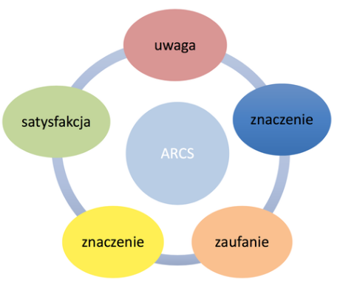
DOSKONALENIE TRENERÓW WSPOMAGANIA OŚWIATY POWR.02.10.00-00-7015/17

Slide 11
DOSKONALENIE TRENERÓW WSPOMAGANIA OŚWIATY POWR.02.10.00-00-7015/17
Czynniki wpływające na proces uczenia się:
podmiotowość ucznia w procesie uczenia się;
znajomość metod i technik służących poznaniu własnych strategii uczenia się;
łączenie wiedzy (nowej z dotychczas zdobytą, wiedzy z różnych dziedzin) i hierarchiczne jej porządkowanie;
praktyczne wykorzystywanie zdobywanej wiedzy i umiejętności w szkole oraz codziennym życiu;
wpływ motywacji i emocji na przebieg procesu uczenia się;
możliwości i ograniczenia ludzkich zdolności do przyswajania informacji.

